Slide 1
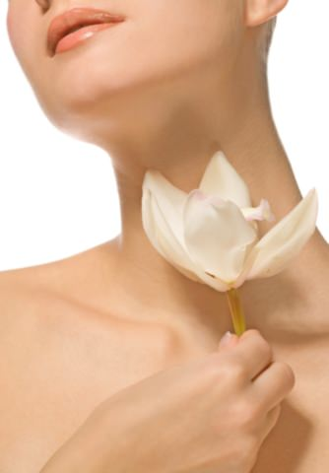
Йод, математика и наше здоровье
Конференция школьного научного общества «Корифей» МБОУ СОШ № 34
Подготовили ученики 6 «Б»
Руководитель: Колесникова М. Г.

Slide 2
Объект исследования – наше здоровье.
Предмет исследования – йод в организме человека.
Инструмент исследования – математика.
из 7 миллиардов жителей нашей планеты от нехватки йода страдают почти 2 млрд.
из-за йододефицита более 1,5 миллион российских детей могут стать инвалидами в связи с умственной отсталостью.
за последний год уровень заболеваемости среди детей в России вырос на 15,4%, среди подростков — на 11,5%.

Slide 3
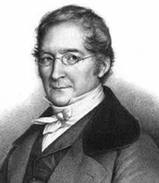
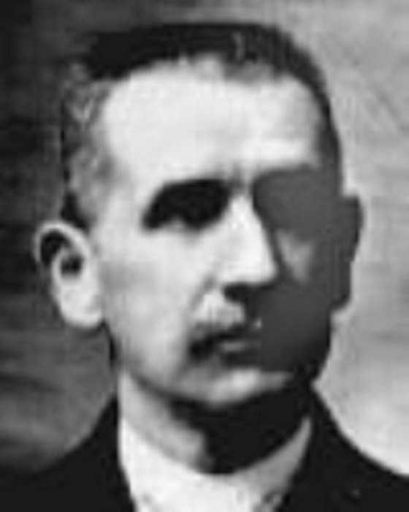
История открытия йода.
Йод как химический элемент открыл французский химик Бернар Куртуа 1811 году.
Он обнаружил его проводя опыт нагревания золы морских водорослей с добавлением концентрированной серной кислоты.
Название ему дал химик Гей-Люссак.
Он обратил внимание, что парам нового вещества свойственен фиолетовый оттенок. О полезных свойствах нового элемента тогда не догадывались.

Slide 4
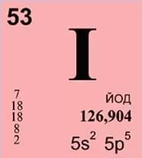
Йод в организме человека
В организме человека содержится от 20000 до 50000 мкг йода
60 % сосредоточено в щитовидной железе,
40% - в мышцах, яичниках, крови.
Йод :
Обеспечивает энергией,
Способствует росту,
Облегчает соблюдение диеты за счет сжигания избыточного жира,
Активизирует умственную работу,
Гарантирует здоровье зубам, коже, ногтям, волосам.

Slide 5
Предмет исследования – йод в организме человека.
Цели:
Провести опрос учеников 5-6 классов и учителей нашей школы
Рассчитать процентное содержание йода в различных продуктах питания Составить таблицу содержания йода в 100 г продуктов
Определить суточную норму йода для разных категорий жителей нашего региона
Предложить вариант меню школьника с правильным, достаточным для хорошей умственной деятельности. содержанием йода;
Оформить рекомендации по ведению здорового образа жизни в математической газете.
Составить методичку для уроков математики в 5,6 классе с использований знаний по теме.
Задачи:
-изучить проблемы йододефицита.
-произвести расчеты по определению содержания йода в организме и в продуктах питания.

Slide 6
Дефицит йода
Если его поступление в день менее 10 мкг
Подавляющая часть йода находится в океане.
Большое количество минерального вещества вымывается с поверхности почвы снегом, замораживанием, дождем, ветром, наводнениями и реками.
Все зерновые культуры, которые выращиваются на таких почвах, имеют недостаток йода - 10 мкг/кг вместо 1 мг/кг
Прием лекарственных средств, которые затрудняют усвоение йода.
Увеличение радиационного фона.
Загрязнение среды обитания.
Повышение чувствительности организма к аллергенам.

Slide 7
Избыток йода в организме
Токсическая доза в сутки для человека 2000-5000 мкг,
летальная – 35000 – 350000 мкг.
Причины:
Излишнее количество поступления йода.(Йодомарин)
Нарушения обмена йода.
Основные симптомы :
Образование зоба.
Головные боли, чрезмерная усталость, упадок сил;
Депрессивные состояния;
Тахикардия (повышение частоты сердечных сокращений);
Высыпания, угри, онемение кожи

Slide 8
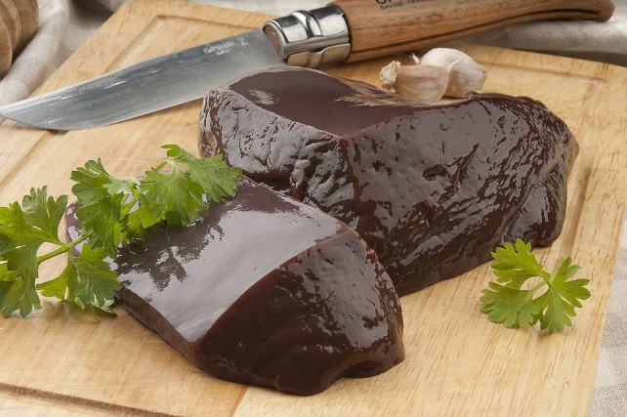
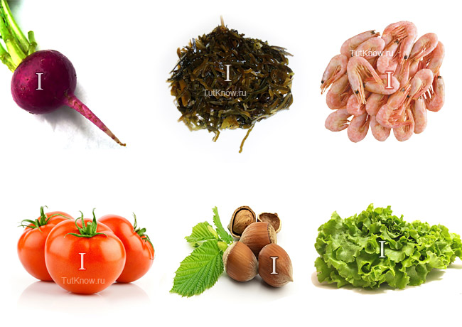
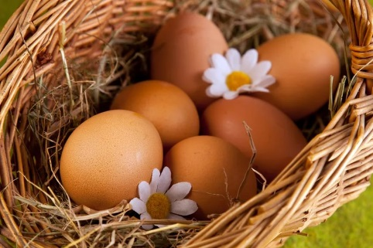
Йод в продуктах питания
говяжья печень, яйца, молоко;
лук, щавель, белокочанная капуста, морковь (если выращены на почве, богатой йодом).
морские продукты -
красные и бурые водоросли (ламинария), палтус,
треска,
сельдь, креветки, пикша, морская соль, моллюски, сардины;

Slide 9
Опрос учеников и учителей:
Перечень вопросов:
Можете ли вы назвать продукты с большим содержанием йода?
2. Считаете ли вы, что содержание йода влияет на умственные и математические способности учеников?
3. Следите ли вы за количественным составом йода в своем рационе питания?
4. Принимали ли вы йодосодержащие препараты ?
5. Обращались ли вы к помощи эндокринолога?
Были предложены три варианта ответов:
Да,
Нет,
Не знаю.

Slide 10
Диаграмма

Slide 11
содержания йода в 100 г продуктов
Продукт | Содержание йода в мкг на 100 грамм продукта | Продукт | Содержание йода в мкг на 100 грамм продукта | Продукт | Содержание йода в мкг на 100 грамм продукта | Продукт | Содержание йода в мкг на 100 грамм продукта
Курица | 6 | Плавленные сыры (с добавками) | до 18 | Фельд салат | 60 | Пшеничная мука | до 10
Морская капуста | 500-3000 | Яйца (1шт, ок 50 г) | до 18 | Ветчинная колбаса | 54 | Овощи (вообще) | до 10
Хек | 430 | Свинина | 16,7 | Копченное рыбное филе | 43 | Молоко сгущеное | 9,9
Печень трески | 370 | Цельное молоко | до 19 | Хлеб (специальный) | до 31 | Хлеб обычный | 9
Пикша | 245 | Молоко полужирное | до 17 | Замороженное рыбное филе | 27 | Сливки 20% жирности | 9
Пресноводная рыба (сырая) | 243 | Молоко маложирное | до 15 | Овес | 20 | Кефир | 3,2-9

Slide 12
Лосось | 200 | Масло сливочное | 9 | Шампиньоны | 18 | Рожь | 8,3
Камбала | 190 | Зелень (вообще) | до 15 | Шоколад молочный | 5,5 | Редис | 8
Креветки свежие | 190 | Фасоль | 12,5 | Горох | 5,1 | Виноград | 8
Морской окунь | 145 | Шпинат | 12 | Лук зеленый | 5 | Огурцы | 3-8
Треска | 130 | Говядина | 11,5 | Судак | 5 | Сметана 30% жирности | 7
Креветки вареные | 110 | Креветки жареные | 11 | Картофель | 3,8-5 | Свекла | 6,8
Сельдь свежая | 92 | Молочные продукты | до 11 | Гречка | 3,5 | Морковь | 6,5
Пресноводная рыба (приготовленная) | 74 | Горох | 10,5

Slide 13
Рекомендуемые суточные нормы йода
Для детей в возрасте до одного года - 50 мкг.
Для детей в возрасте от года до 6 лет – 90 мкг.
До 12-летнего возраста -120 мкг.
От 12 лет и взрослых людей – 150 мкг
У пожилых лиц ниже – 100 мкг
Единицы измерения, используемые в расчётах
1 грамм = 1000 миллиграмм
1 миллиграмм =1000 микрограмм
1 грамм = 1000000 микрограмм

Slide 14
Д/нед. | Завтрак | Мкг йода | Обед | Мкг йода | Полдник | Мкг йода | Ужин | Мкг йода
Понедельник | Овсян. каша 150 г. Чай 200г. яблоко 1 шт. | До 30 до 16 до 1,6 | Суп гречн.250 г Карт.пюре 200г Говядина 100г. Хлеб йод-й 1кус Компот.вишн 150г. | До 8,75 до 11,6 до 10,5 до 31 до 0,18 | Кефир 200г Рогалик 1 шт. | До 6,4 до 2 | Гречка 150г Курица 50г Чай 200г Хлеб обыкн 1 кусок | До 5,25 до 3 до 16 до 6-9

Slide 15
Д/нед. | Завтрак | Мкг йода | Обед | Мкг йода | Полдник | Мкг йода | Ужин | Мкг йода
Понедельник | Овсян. каша 150 г. Чай 200г. яблоко 1 шт. | До 30 до 16 до 1,6 | Суп гречн.250 г Карт.пюре 200г Говядина 100г. Хлеб йод-й 1кус Компот.вишн 150г. | До 8,75 до 11,6 до 10,5 до 31 до 0,18 | Кефир 200г Рогалик 1 шт. | До 6,4 до 2 | Гречка 150г Курица 50г Чай 200г Хлеб обыкн 1 кусок | До 5,25 до 3 до 16 до 6-9
Вторник | Геркулес-150 г Молоко-200 г Хлеб пшеничный из муки 2-ого сорта-50 г | До 9 До 30 До 2,8 | Суп горох.- 200 г Рис- 150 г Говядина-100 г Хлеб столовый – 50 г Морков сок- 150 г | До 10,2 До 2,1 До 12 до 1,6 До 7,5 | Батон нарезной со сливочным маслом-100 г Кефир- 150 г | До 13,6 До 13,5 | Картофель-150 г Копченное рыбное филе- 100 г Ржаной хлеб-50 г Чай – 100 г | До 10,5 До 43 До 2 ,8 До 8
Среда | Греча- 200 г Кофе- 150 г Батон нарезной- 50 г | До 6,6 до 12 До 1.8 | Суп с чечевицей- 200 г Гороховое пюре – 150 г Свинина – 50 г Салат из шпината (50 г), свеклы (50 г) и моркови (50 г ) Компот ябл- 200 г | До 7 До 7,65 До 8,5 До 10; до 3,5 До 2,5 До 3,2 | Рогалик обыкновенный- 100 г Сок из груш- 200 г | До 2 До 2 | Чай – 200 г Рис- 150 г Сельдь свежая – 100 г Ржаной хлеб- 100 г | До 16 До 2,1 До 66 До 8,5
Четверг | Овсяная каша- 200г Молоко – 150 г | До 40 До 22,5 | Суп с горохом – 200 г Греча – 200г Курица – 150 г Компот из винограда – 200 г | До 10,2 До 6.6 До 9 До 16 | Сок из яблок – 150 г Рогалик обыкновенный – 50 г | До 2,4 До 1 | Чай – 200 г Картофель- 150 г Баранина – 100 г Белый хлеб- 200 г | До 16 До 10,5 до 2,7 До 11,6
Пятница | Геркулес- 200 г Ржаной хлеб – 100 г Кофе-150 г | До 12 До 8,5 До 12 | Гороховое пюре – 200 г Фельд-салат 100 г Хлеб белый- 100 г Компот виш 200 г | До 10,2 До 60 До 5,8 До 0,6 | Кефир – 200 г Булочка—100г | До 18 До 5,6 | Чай – 100 г Хлеб йод-й– 50 г Курица бройлер – 50 г Картофель – 100 г | До 8 До 15,5 До 2 До 7

Slide 16
Алгоритм расчёта суточной нормы
Понедельник | Кол-во йода | %
Суточная норма | 150 мкг | 100%
Расчетное значение | 148,28 мкг | Х %
Вторник | Кол-во йода | %
Суточная норма | 150 мкг | 100 %
Расчетное значение | 150,2 мкг | Х%
Зависимость между суточной нормой и расчетным значением прямо пропорциональная. Составим пропорцию.
150/148,28=100/Х 150/150,2=100/Х
Х=
Х=
Х=98%
Х=100,1%

Slide 17
Норма йода на неделю
День недели | Содержание в мкг | Суточная норма | % содержание
Понедельник | 148,28 мкг | 150 мкг | 98%
Вторник | 150,2 мкг | 150 мкг | 100,1%
Среда | 150,85 мкг | 150 мкг | 100,5%
Четверг | 148,5 мкг | 150 мкг | 99%
Пятница | 151,6 мкг | 150 мкг | 101%
Суббота | 150 мкг | 150 мкг | 100%
Воскресенье | 150 мкг | 150 мкг | 100%
Найдём среднее арифметическое полученных значений йода за неделю :
( 98% + 101.1% + 100,5% + 99% + 101% + 100% + 100%) : 7 = 99,8%.

Slide 18
Решаем задачи
Задача № 1. В России дефицит йода испытывают около 35% населения. Сколько жителей России и Старой Купавны испытывают йододефицит? (Ответ округлите до целых)
Решение.
1) 141000000•0,35 = 49350000 ( чел) – в России.
2) 35000 * 0,35 = 12250 (чел) – В Старой Купавне
Ответ:49350000 чел., 12250 чел.

Slide 19
Решаем задачи
Задача №2. По данным Всемирной организации здравоохранения 740 миллионов человек страдают эндемическим зобом. Какая часть Земли страдает этим недугом? Выразите результат в процентах.
Решение. Решим задачу, составив пропорцию.
Население Земли-6,4 млрд.ч. = 64000000000ч. - 100%
Страдают зобом - 740млн.ч .= 740000000 ч. - х %
х = (740000000 •100) : 6400000000 = 11,5625..(%)
Ответ: около 12% населения.

Slide 20
Решаем задачи
Задача №3.Одна сигарета разрушает 1/6 суточной нормы содержания йода в организме человека.. Сколько процентов йода ворует у себя тот. кто выкуривает 5 сигарет в день?
Решение . Суточная норма йода в организме 6-классника и взрослого человека составляет 150 мкг.
1) 150 : 6= 25 (мкг) -разрушает 1 сигарета.
2)25* 5 = 125 ( мкг)-разрушают 5 сигарет.
3) 125: 150 *100% =83,3(%)
Ответ : 83,3% йода.

Slide 21
Решаем задачи
Задача №4. Минимальный необходимый объем молочных продуктов составляет 15% от выпиваемого за день объема жидкости. Сколько молока, кефира или ряженки должен выпивать 6-тиклассник, если в его рацион входит 2л жидкости? Сколько мкг йода содержит это количество молочного?
Решение.
1) 2000* 0,15 = 300 (г) – необходимо молочных продуктов.
2) 15* 3= 45(мкг) йода ,т.к. в среднем в 100 г молочного содержится 15 мкг йода.
Ответ: 300 г молочного, 45 мкг йода.

Slide 22
Результаты исследований убедили в том, что йод является одним из наиболее важных элементов нашего организма.
Каждый человек, заботящийся о своём здоровье, может грамотно составить свой рацион питания, учитывая необходимое количество йода.
Работа со статистическим, медицинским материалом помогла составить примерное меню на неделю, а также подобрать материал для составления математических задач на проценты, пропорции, используя редко применяемые единицы измерения.
Некоторые задачи мы решили на уроке, и ребятам было очень интересно. Работа над такими проектами помогает определиться с выбором профессии. Теперь мы имеем представление о работе диетолога, врача - эндокринолога.

Slide 23
Источники
http://athleticbody.ru/produkty-soderzhashhie-jod.html
http://sovets.net/2730-produkty-soderzhashchie-iod.html
http://www.okbody.ru/content/16-stat-i/703-produkty-soderzhaschie-yod.html
https://ru.wikipedia.org/wiki
http://properdiet.ru/mineralnye_veshhestva/54-yod-v-organizme-cheloveka/
http://muvrasil.ru/zdorov-e/znachenie-joda-dlya-organizma-cheloveka
http://www.novostioede.ru/article/izbytok_joda_privodit_k_zabolevanijam/
http://www.pharmamed.ru/library_9.htm
http://medside.ru/yod
http://edaplus.info/minerals/products-containing-iodine.html
http://www.e-pitanie.ru/mineralnie_veshchestva/yod.php
http://food.passion.ru/15-blyud-s-produktami-soderzhashchimi-iod.htm

Slide 24
Спасибо за внимание

